Slide 1
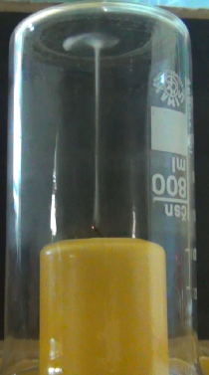
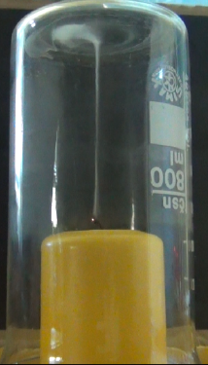
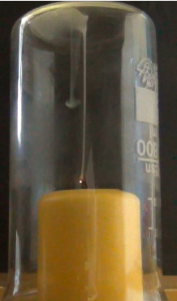
Gymnázium gelnica – tmf 2015
OBLAK DYMU

Slide 2
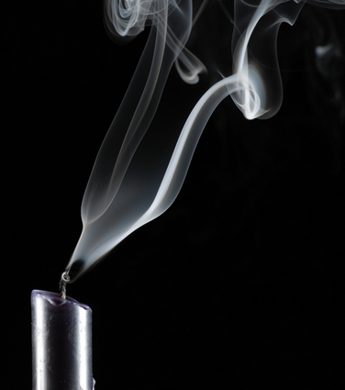
Zadanie
Po zakrytí sviečky jej plameň zhasne a vytvorí sa stabilný stúpajúci prúd dymu. Preskúmajte oblak dymu pri rôznych zväčšeniach.

Slide 3
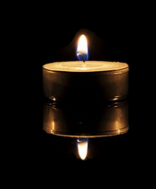
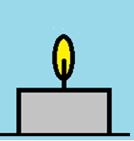
Popis dymu
- všetky vosky sú uhľovodíky ➔ atómy vodíka + uhlíka
- po zapálení sviečky teplo plameňa taví vosk blízko knôtu
- vosk sa vstrebe do knôtu ➔ teplo plameňa odparuje tekutý vosk (premieňa ho na horúci plyn) a uhľovodík sa začne rozkladať
- tieto výpary sú vtiahnuté do plameňa, kde reagujú s kyslíkom vo vzduchu a vytvárajú teplo, svetlo, H2O(vodná para) a CO2
-spočiatku trvá chvíľu kým sa plameň stabilizuje ➔ bliká, dymí

Slide 4
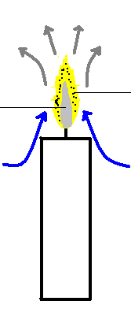
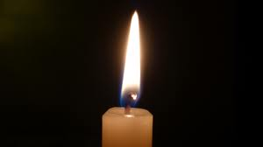
Chemické deje
Rovnica : vosk + H2O ➔ teplo + H2O + CO2
CO2 + H2O
para vosku
O2
O2
častice uhlíka

Slide 5
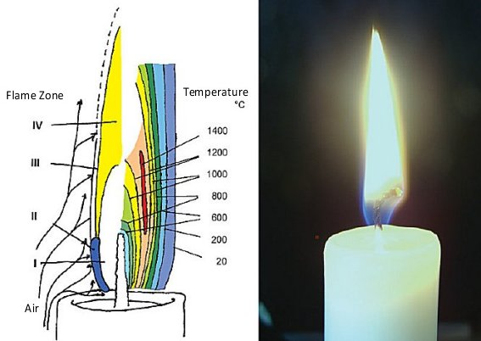
Zóny sviečky
horiaca sviečka môže mať až 4 zóny
1.) tmavá zóna ➔ vnútro plameňa, štiepanie parafínu
2.) modro-zelená zóna ➔ hlavná reakčná oblasť
3.) mierne svetlá časť ➔ horné a vonkajšie hrany
4.) svetlá zóna ➔ od stredu k viditeľnej špičke plameňa

Slide 6
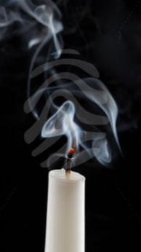
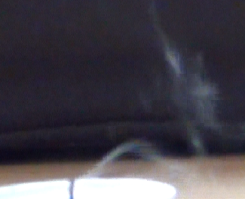
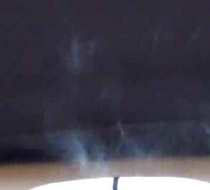
Čo vplýva na horenie sviečky
na horenie sviečky pôsobí prítomnosť kyslíka ➔ ak sa prikryje kyslík sa pomaly spaľuje vzniká CO2 + H2O, a preto sviečka zhasne -prúdenie okolitého vzduch, môže ju zhasiť
V našom experimente:
nenachádza sa tam prúdenie vzduchu ➔ žiaden prívod kyslíka
Ako normálne dymí sviečka
- na smer dymu vplýva okolité prúdenie vzduchu ➔ dym ho nasleduje
zakrytím sviečky sa odstráni vonkajšie prúdenie vzduchu

Slide 7
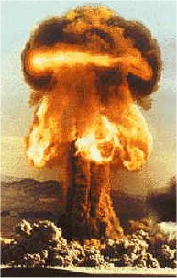
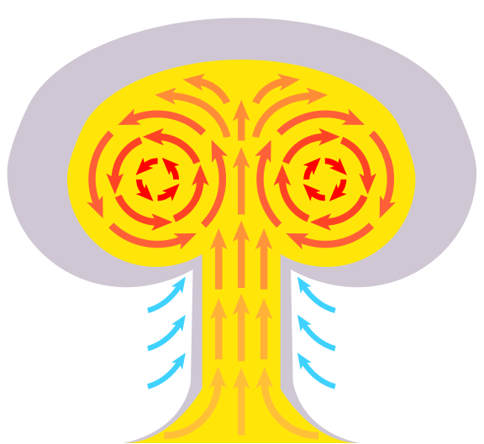
Porovnanie s atómovým hríbom
Atómový hríb:
- efekt nastáva vytvorením extrémneho tepla, pri ktorom v okamihu explózie dôjde k prudkému rozpínaniu vzduchu v mieste výbuchu a vzniku vákua na tomto mieste
- vzduch je nasávaný smerom nahor
- horúce plyny tvoria prstencový tvar

Slide 8
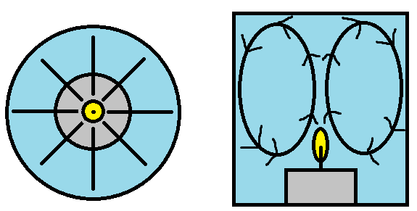
Prečo vzniká stĺpec dymu ?
- vzniká takmer kolmo stúpajúci prúd
spôsobené (od bežných vonkajších podmienok nezávislým) prúdením vzduchu v kadičke ➔ teplo plameňa roztáča vzduch a aj po zhasnutí sviečky bude pokračovať v prúdení a bude so sebou ťahať kolmo hore dym až kým nezastane prúdenie

Slide 9
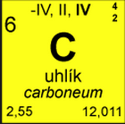
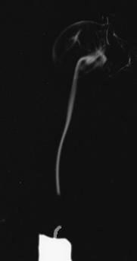

Čo sa tam deje
ak sviečka dymí, pevne častice sa uvoľňujú plameňom ➔ vačšie ako 50 nm
znižovanie prívodu kyslíka počas horenia ➔ plameň zhasína ➔ nedokonale horenie, unikajú nespálené sadze kým nezhasne žeravý knôt sviečky

Slide 10

Čo pozorujeme
strácajú sa zóny sviečky smerom ku knôtu nakoniec ostáva len tmavá zóna, ktorá nakoniec zhasne tiež, pretože tam nie je kyslík
pomaly ako sviečka zhasína začína stúpať dym kolmo hore
3 experimenty :
- sviečka na cintorín
- čajová sviečka biela
-čajová sviečka červená
všetky prikryté kadičkou
experiment ➔ kamera 42x ZOOM, nepozorovali sme nič zvláštne + obraz bol rozmazaný

Slide 11
1. experiment
vidíme, ako sviečka pomaly zhasína, pričom sa vytvorí dym, ktorý stúpa kolmo nahor a rozplynie sa až keď narazí na povrch kadičky
ďalej ➔ dym klesal k sviečke (vďaka prúdeniu a zostatkovému teplu) potom opäť začal stúpať hore ➔ opakovanie cca 3krát(prúdenie ustalo)

Slide 12
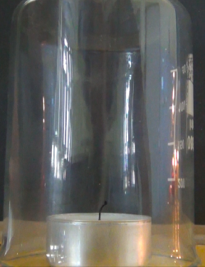
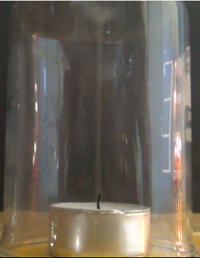
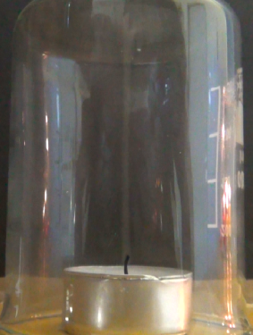
2. experiment
- pri čajovej sviečke je dym slabší ale predsa stúpa kolmo nahor

Slide 13
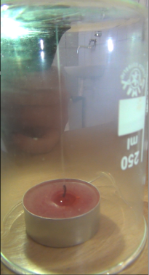
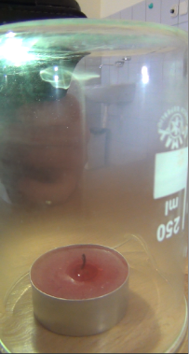
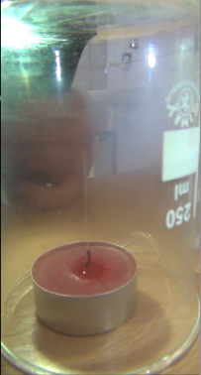
3. experiment
- dym stúpa kolmo nahor
Skondenzovaná vodná para
- mnohokrát bránila natáčaniu videa

Slide 14
Záver
väčšie sviečky sú lepšie ako malé ➔ hrubší knôt, ktorý potom tlie a tvorí väčší stĺpec dymu
podarilo sa nám vysvetliť prečo vzniká stĺpec dymu a nešíri sa nerovnomerne
žiaľ pri rôznych zväčšeniach sme nič nezistili – spôsobené rozmazaným videom /stále malý zoom

Slide 15
Zdroje
http://osvieckach.webnode.sk/news/ako-horia-sviecky-/

Slide 16
Ďakujem za pozornosť

